Slide 1
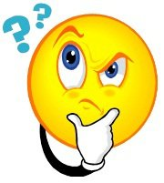
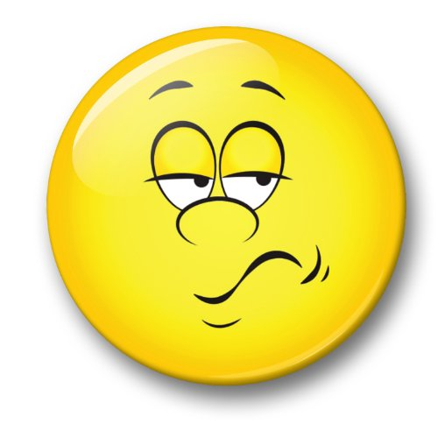
RENTRÉE 2020 une deuxième langue à choisir Pourquoi pas l’allemand?
Ja, vielleicht … oui, peut-être…..
Nein, danke … Non, merci
Ja, cool …. Oui, cool

Slide 2
L’allemand c’est
La langue la plus parlée en Europe : 120 millions de personnes!, soit un Européen sur 5.
La 2ème langue sur le marché du travail après l’anglais: il y a beaucoup d’échanges commerciaux entre la France et l’Allemagne.
La seconde langue la plus utilisée dans les publications scientifiques.
Une langue très demandée dans l’hôtellerie, la restauration et le tourisme
Notes:
La langue la plus parlée en Europe : 120 millions de personnes!
La 2ème langue la plus demandée sur le marché du travail après l’anglais: il y a beaucoup d’échanges commerciaux entre la France et l’Allemagne.
La seconde langue la plus utilisée dans les publications scientifiques.
Une langue très demandée dans l’hôtellerie, la restauration et le tourisme: beaucoup d’Allemands et d’Autrichiens adorent la France!!
https://www.youtube.com/watch?v=lAu5xpDv260

Slide 3
L’allemand c’est pas si sorcier!
Une langue lego qui fabrique des mots en les juxtaposant: Nationalfußballmannschaft.
Attention : traduire de droite à gauche!
Une langue élastique qui emprunte beaucoup au français et à l’anglais: Bus, Hotel, Tomaten, Butter, gut, Haus, Mann, Haar, Milch.
Essaie le jeu: trop facile!
http://jpalexandre.chez-alice.fr/jeuangloexplix.htm
Des règles logiques à apprendre ☺
Notes:
Une langue lego qui fabrique des mots en les juxtaposant: Mineralwasserflasche, Handballspieler, Nationalfußballmannschaft
Attention : lire de droite à gauche!
Une langue élastique qui emprunte beaucoup au français et à l’anglais: Appartement, Bus, Hotel, Kaffee, Sofa, Tomaten, Butter, gut, Haus, Maus, Mann, Haar, Milch, Sonntag ….
http://jpalexandre.chez-alice.fr/jeuanglogagne.htm

Slide 4
L’Allemagne est notre voisine
A l’est de la France
Au cœur de l’Europe

Slide 5
On connaît beaucoup de ses produits
Les voitures. Tu connais ce spot publicitaire? https://www.youtube.com/watch?v=PcpOoNr1kqI
Les machines (Brandt, Miele)
Les produits de beauté (Nivea, Schwarzkopf…)
Les jouets (Playmobil, Lego)
Les friandises Haribo comme les Gummibärchen

Slide 6
Tous amoureux du foot, quatre fois champions du monde
Beaucoup de joueurs français sont au FC Bayern! Ecoute cette interview. Chapeau Corentin!
https://www.youtube.com/watch?v=-PkfKZLAaLk

Slide 7
Tu aimes la musique classique?
Beaucoup de compositeurs célèbres sont Allemands ou Autrichiens: Beethoven, Mozart , Wagner…. Sais-tu que c‘est Beethoven qui a composé l‘hymne européen? Ecoute!
https://youtu.be/t6Z2hlwWk4w
https://youtu.be/7lC1lRz5Z_s
https://youtu.be/DuPORGhKjCw

Slide 8
Dans le Top 10 au printemps 2020 le rappeur Capital Bra. Un autre style ☺
https://youtu.be/IvGBZaprpWE

Slide 9
L’Allemagne avec Scooby-Doo!
https://youtu.be/hXtrUG3lZpw

